Slide 1






磁场对载流导线的作用
1. 安培定律
设导线中每个自由电子以平均速度向右作定向运动，则每个自由电子在洛伦兹力的作用下以圆周运动的方式作侧向漂移，结果在导线的下侧堆积负电荷，上侧堆积正电荷，在上下两侧间形成一横向

Slide 2



霍耳电场,这电场阻碍自由电子的侧向漂移，当电场力与洛伦兹力平衡时
电子便不再作侧向漂移，仍以平均速度 向右作定向运动，而晶格中的正离子只受到霍耳电场力的作用。

Slide 3
设导线中单位体积的自由电子数为n，它等于导线中单位体积的正离子数。
在电流元 中的正离子数为
安培定律
这些正离子所受霍耳电场的合力的宏
观效应便是电流元在磁场中所受的安培力

Slide 4





安培定律的微分形式
安培定律的积分形式
设直导线长为 ，通有电流 ，置于磁感应强度为 的均匀磁场中，导线与 的夹角为 。

Slide 5

合力作用在长直导线中点，方向沿Z轴正向。

Slide 6
例11⁻6 测定磁感应强度常用的实验装置－磁秤如图所示,它的一臂下面挂有一矩形线圈，宽为b，长为l，共有N匝，线圈的下端放在待测的均匀磁场中，其平面与磁感应强度垂直，当线圈中通有电流I时，线圈受到一向上的作用力，使天平失去平衡，调节砝码m使两臂达到平衡。用上述数据求待测磁场的磁感应强度。
b
I
B

Slide 7
解 由图可见，线圈的底边上受到安培力 ，方向向上，大小为
作用在两侧直边上的力则大小相等，方向相反，它们相互抵消。当天平恢复平衡时，这个向上的安培力恰与调整砝码的重量相等，由此可得
故待测磁场的磁感应强度

Slide 8
如N=9匝，b=10.0cm，I=0.10A，加砝码m=4.40g才能恢复平衡，代入上式得

Slide 9
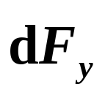
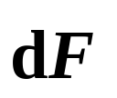
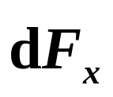
例11-7：在磁感强度为B的均匀磁场中，通过一半径为R的半圆导线中的电流为I。若导线所在平面与B垂直，求该导线所受的安培力。
解：
y
由电流分布的对称性分析导线受力的对称性
I
θ
x

Slide 10
由安培定律
由几何关系
上两式代入
y
I
θ
x
合力F的方向：y轴正方向。
结果表明：半圆形载流导线上所受的力与其两个端点相连的直导线所受到的力相等。

Slide 11
2. 磁场对载流线圈的作用
I
载流线圈的空间取向用电流右手螺旋的法向单位矢量 描述。
设任意形状的平面载流线圈的面积S，电流强度I，定义：
P_{m}
线圈的磁矩

Slide 12










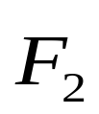




由于是矩形线圈，对边受力大小应相等，方向相反。
AD与BC边受力大小为：
AB与CD边受力大小为：

Slide 13
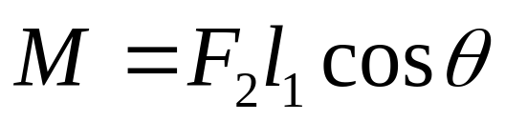
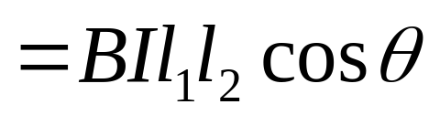
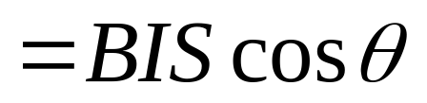

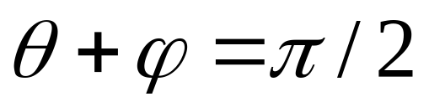
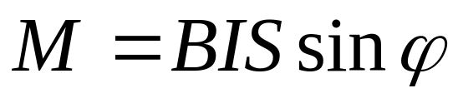
磁场作用在线圈上总的力矩大小为：
图中θ与 ϕ为互余的关系
用ϕ代替θ ，可得到力矩

Slide 14
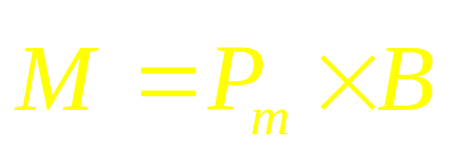
实际上IS为线圈磁矩的大小P_{m}，力矩的方向为线圈磁矩与磁感应强度的矢量积；用矢量式表示磁场对线圈的力矩：
可以证明，上式不仅对矩形线圈成立，对于均匀磁场中的任意形状的平面线圈也成立，对于带电粒子在平面内沿闭合回路运动以及带电粒子自旋所具有的磁矩，在磁场中受到的力矩都适用。

Slide 15

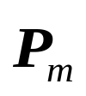
讨论：
（1）ϕ=π/2，线圈平面与磁场方向相互平行，力矩最大，这一力矩有使ϕ减小的趋势。
（2）ϕ=0，线圈平面与磁场方向垂直，力矩为零，线圈处于平衡状态。
（3）ϕ=π，线圈平面与磁场方向相互垂直，力矩
为零，但为不稳定平衡， 与 反向，微小扰动，
磁场的力矩使线圈转向稳定平衡状态。
综上所述，任意形状不变的平面载流线圈作为整体在均匀外磁场中，受到的合力为零，合力矩使线圈的磁矩转到磁感应强度的方向的趋势。

